Slide 9
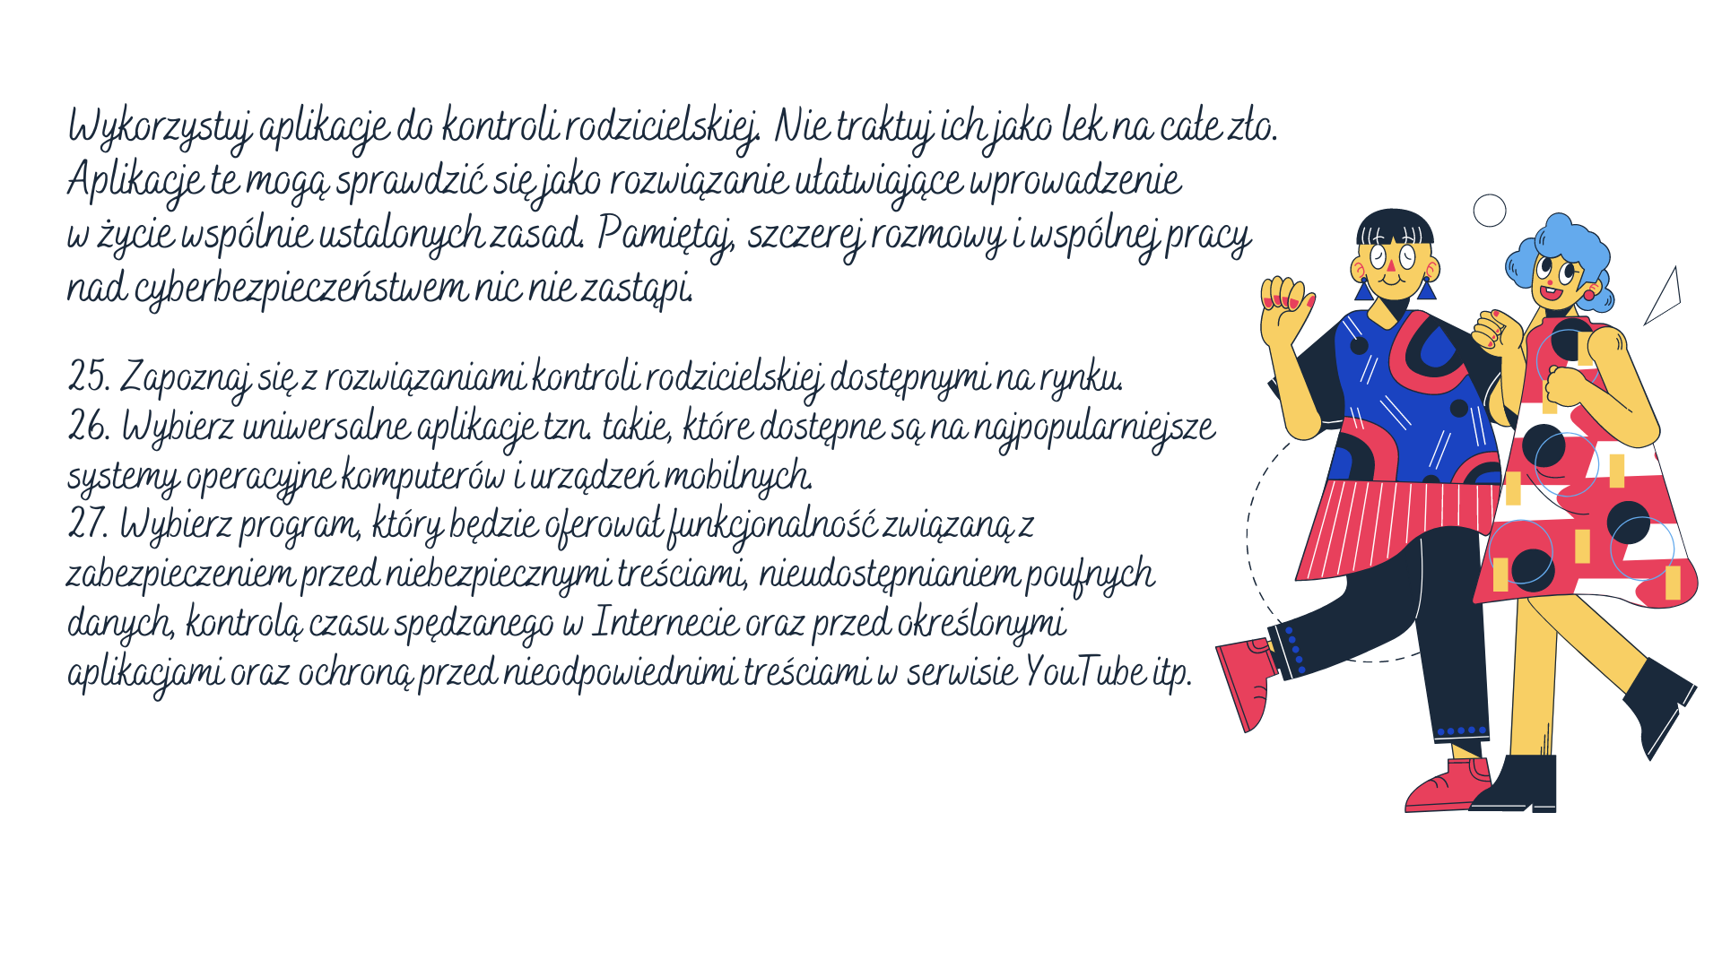
Zapraszamy do kontaktu w każdej sprawie:
pedagodzy szkolni.
Niniejszą prezentację udostępniłyśmy od „Pani Informatik” https://www.facebook.com/paniinformaTiK
na podstawie materiałów na licencji Creative Commons

